Slide 1
编译原理
宋勃升
湖南大学-信息科学与工程学院-计算机科学系
邮箱：boshengsong@hnu.edu.cn
个人主页：http://csee.hnu.edu.cn/people/songbosheng

Slide 2
第二单元：词法分析
课件资料参考中科大华保健老师的《编译原理》公开课
致谢华老师

Slide 3
提纲
第一讲：词法分析简介
第二讲：词法分析器的手工构造
第三讲：正则表达式
第四讲：有限状态自动机
第五讲：正则表达式转NFA
第六讲：NFA转DFA
第七讲：DFA的最小化
第八讲：DFA的代码表示

Slide 4
提纲
第一讲：词法分析简介
第二讲：词法分析器的手工构造
第三讲：正则表达式
第四讲：有限状态自动机
第五讲：正则表达式转NFA
第六讲：NFA转DFA
第七讲：DFA的最小化
第八讲：DFA的代码表示

Slide 5
编译器的阶段
源
代码
目标代码
编译器
源
代码
目标代码
中间表示
前端
后端

Slide 6
前端内部的阶段
源
代码
目标代码
中间表示
前端
后端
源
代码
词法分析器
记号
语法分析器
抽象语法树
中间表示
语义分析器

Slide 7
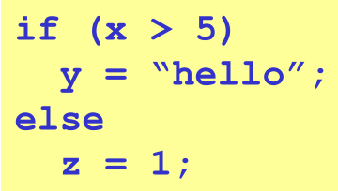
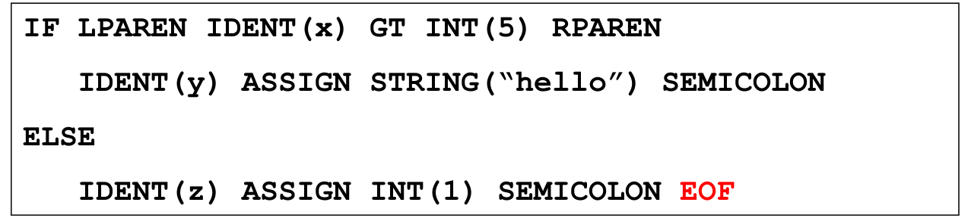
词法分析器的任务
字符流
词法分析器
记号流
例子：
字符流
词法分析
记号流

Slide 8
记号的数据结构定义
enum kind {IF, LPAREN, IDENT, INT, GT…};
struct token{
enum kind k;
char *lexeme;
};
token{k=IF, lexeme=NULL};
token{k=LPAREN, lexeme=NULL};
token{k=IDENT, lexeme="x"};
token{k=GT, lexeme=NULL};
token{k=INT, lexeme=5};
token{k=RPAREN, lexeme=NULL};
例子：
if (x>5)

Slide 9
小结
词法分析器的任务：字符流到记号流
字符流:
和被编译的语言密切相关(ASCII, Unicode, or …)
记号流:
编译器内部定义的数据结构，编码所识别出的词法单元

Slide 10
提纲
第一讲：词法分析简介
第二讲：词法分析器的手工构造
第三讲：正则表达式
第四讲：有限状态自动机
第五讲：正则表达式转NFA
第六讲：NFA转DFA
第七讲：DFA的最小化
第八讲：DFA的代码表示

Slide 11
前端内部的阶段
源
代码
目标代码
中间表示
前端
后端
源
代码
词法分析器
记号
语法分析器
抽象语法树
中间表示
语义分析器

Slide 12
词法分析器的任务
字符流
词法分析器
记号流
用什么样的数据结构和算法来实现？

Slide 13
词法分析器的实现方法
至少两种实现方案:
手工编码实现法
相对复杂、且容易出错
但是目前非常流行的实现方法
GCC, LLVM, …
词法分析器的生成器
可快速原型、代码量较少
但较难控制细节
我们先讨论第一种实现方案
后面几讲会讨论第二种方案

Slide 14
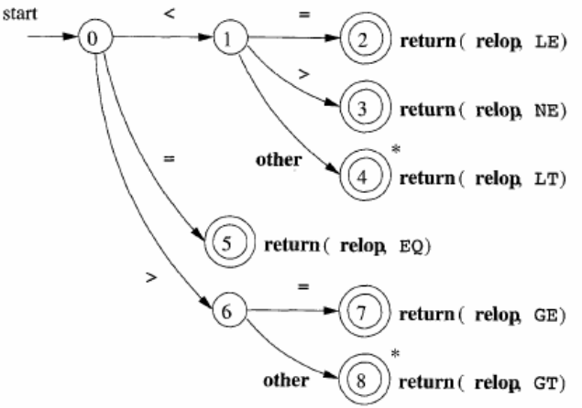
转移图
例子：
六种关系运算符：
<=
<>
<
=
>=
>

Slide 15
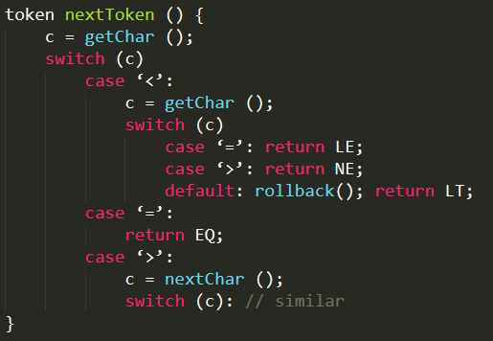
转移图算法

Slide 16
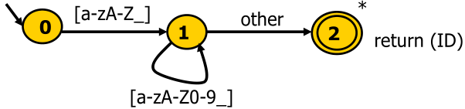
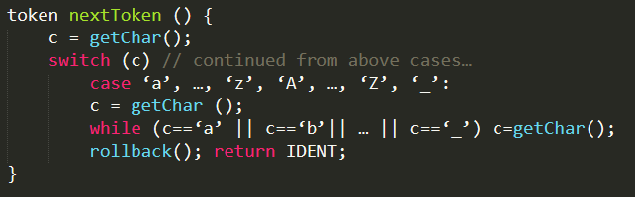
标识符的转移图

Slide 17
标识符和关键字
很多语言中的标识符和关键字有交集
从词法分析的角度看，关键字是标识符的一部分
以C语言为例：
标识符：以字母或下划线开头，后跟零个或多个字母、下划线、或数字
关键字：if, while, else, …
两种关键字识别方法
切分转移图
关键字表算法

Slide 18
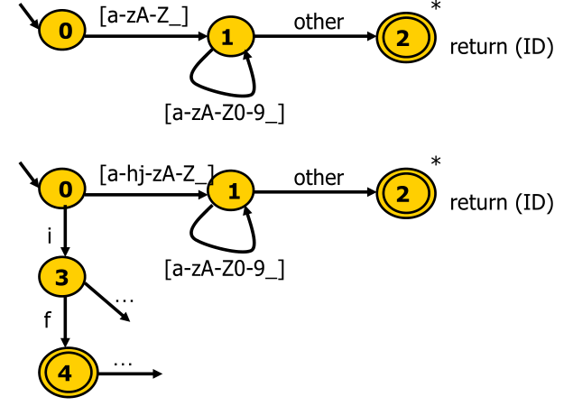
切分转移图（以if为例）

Slide 19
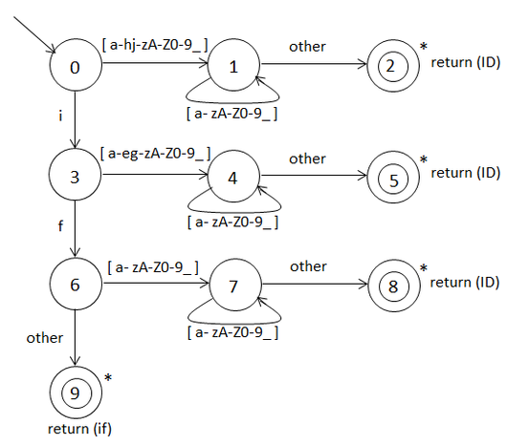
切分转移图（以if为例）

Slide 20
关键字表算法
对给定语言中所有的关键字，构造关键字构成的哈希表H
对所有的标识符和关键字，先统一按标识符的转移图进行识别
识别完成后，进一步查表H看是否是关键字
通过合理的构造哈希表H（完美哈希），可以O（1）时间完成
关键字哈希表
字符流
标识符转移图
标识符
标识符 or 关键字

Slide 21
提纲
第一讲：词法分析简介
第二讲：词法分析器的手工构造
第三讲：正则表达式
第四讲：有限状态自动机
第五讲：正则表达式转NFA
第六讲：NFA转DFA
第七讲：DFA的最小化
第八讲：DFA的代码表示

Slide 22
回顾：词法分析器的任务
字符流
词法分析器
记号流
用什么样的数据结构和算法来实现？

Slide 23
回顾：词法分析器的实现方法
至少两种实现方案:
手工编码实现法
相对复杂、且容易出错
但是目前非常流行的实现方法
GCC, LLVM, …
词法分析器的生成器
可快速原型、代码量较少
但较难控制细节
我们已经讨论了第一种实现方案
从这一讲开始讨论第二种方案

Slide 24
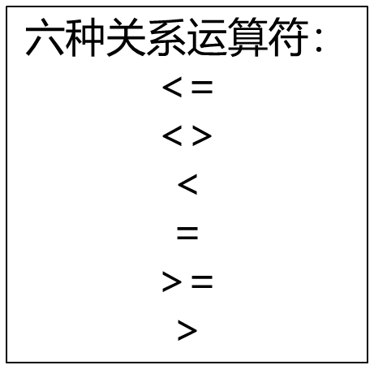
自动生成
手工构造：
词法描述
转移图
词法分析器
自动生成：
词法描述
自动
生成器
词法分析器
lex,
flex,
jlex,
…
正则表达式

Slide 25
正则表达式
对给定的字符集∑={c1, c2, …, cn}
归纳定义：
空串ε是正则表达式
对于任意c∈∑，c是正则表达式
如果M和N是正则表达式, 则以下也是正则表达式
选择 M|N={M, N}
连接 MN={mn | m∈M, n∈N}
闭包 M*={ε, M, MM, MMM, …}

Slide 26
正则表达式的形式表示
e -> ε
| c∈∑
| e | e
| e e
| e*
问题：
对于给定字符集∑={a, b}，可以写出哪些正则表达式？
ε
a, b
ε|ε, ε|a, …
εa, εb, ab, εε, a(ε|a), …
ε*, (a(ε|a))*, …

Slide 27
例子：关键字
e -> ε
| c∈∑
| e | e
| e e
| e*
C语言中的关键字，例如if，while等
如何用正则表达式表示？
if
while

Slide 28
例子：标识符
e -> ε
| c∈∑
| e | e
| e e
| e*
C语言中的标识符：以字母或下划线开头，后跟零个或多个字母、数字或下划线。
如何用正则表达式表示？
(字母或下划线)(零个或多个字母、数字或下划线)
(a|b|…|z|A|B|…|Z|_)(零个或多个字母、数字或下划线)
(a|b|…|z|A|B|…|Z|_)((字母、数字或下划线)*)
(a|b|…|z|A|B|…|Z|_)((a|b|…|z|A|B|…|Z|0|1|…|9|_)*)

Slide 29
例子：C语言中的无符号整数
e -> ε
| c∈∑
| e | e
| e e
| e*
（十进制整型数）规则：或者是0；或者是以1到9开头，后跟零个或多个0到9
如何用正则表达式表示？
0|((1|2|…|9)(0|1|2|…|9)*)

Slide 30
语法糖
可以引入更多的语法糖，来简化构造
[c1-cn] == c1|c2|…|cn
e+ == 一个或多个e
e? == 零个或一个e
e{i, j} == i到j个e的连接
∙ == 除‘\n’外的任意字符

Slide 31
提纲
第一讲：词法分析简介
第二讲：词法分析器的手工构造
第三讲：正则表达式
第四讲：有限状态自动机
第五讲：正则表达式转NFA
第六讲：NFA转DFA
第七讲：DFA的最小化
第八讲：DFA的代码表示

Slide 32
回顾：自动生成
手工构造：
词法描述
转移图
词法分析器
自动生成：
词法描述
自动
生成器
词法分析器
lex,
flex,
jlex,
…
正则表达式
有限自动机

Slide 33
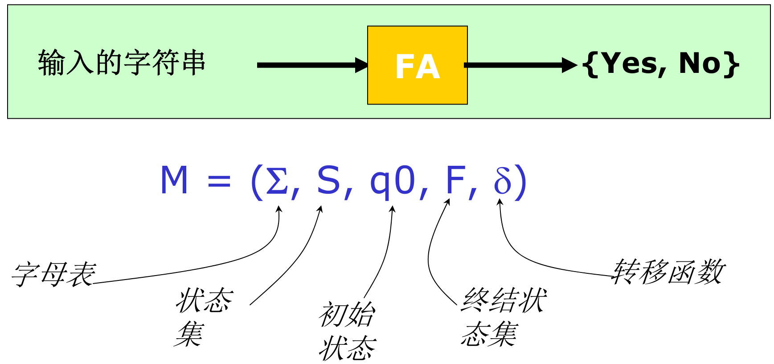
有限状态自动机(FA)

Slide 34
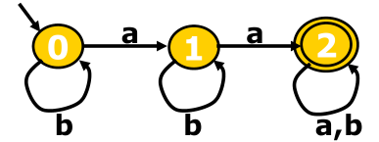
自动机例子
M=(∑, S, q0, F, δ)
字母表
∑={a, b}
状态集
S={0, 1, 2}
初始状态
q0=0
终结状态集
F={2}
转移函数
{ (0,a) -> 1, (0,b) -> 0, (1,a) -> 2, (1,b) -> 1, (2,a) -> 2, (2,b) -> 2 }

Slide 35
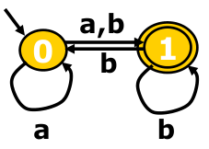
自动机例子
M=(∑, S, q0, F, δ)
字母表
∑={a, b}
状态集
S={0, 1}
初始状态
q0=0
终结状态集
F={1}
转移函数
{ (0,a) -> {0, 1}, (0,b) -> {1}, (1,b) -> {0, 1} }

Slide 36
有限状态自动机小结
确定状态有限自动机DFA
对任意的字符，最多有一个状态可以转移
δ: S×Σ→S
非确定的有限状态自动机NFA
对任意的字符，有多于一个状态可以转移
δ: S×(Σ∪ε)→P(S)

Slide 37
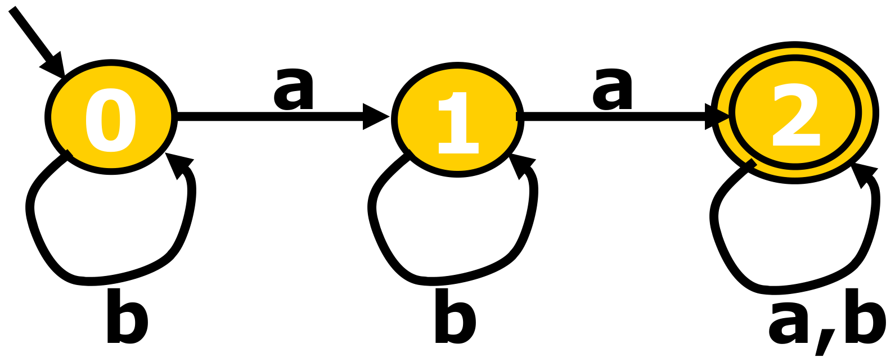
DFA的实现
状态\字符 | a | b
0 | 1 | 0
1 | 2 | 1
2 | 2 | 2

Slide 38
提纲
第一讲：词法分析简介
第二讲：词法分析器的手工构造
第三讲：正则表达式
第四讲：有限状态自动机
第五讲：正则表达式转NFA
第六讲：NFA转DFA
第七讲：DFA的最小化
第八讲：DFA的代码表示

Slide 39
回顾：自动生成
词法描述
自动
生成器
词法分析器
lex,
flex,
jlex,
…
正则表达式
有限自动机
Hopcroft最小化算法
Thompson算法
子集构造算法
正则表达式
NFA
DFA
词法分析器代码

Slide 40
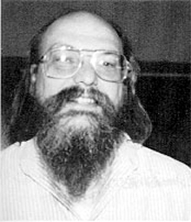
Thompson算法——概览
基于对正则表达式的结构做归纳
对基本的正则表达式直接构造
对复合的正则表达式递归构造
递归算法，容易实现
Kenneth Lane "Ken" Thompson

Slide 41

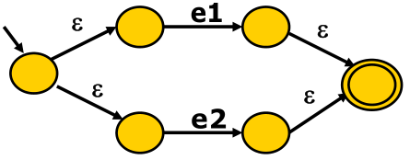

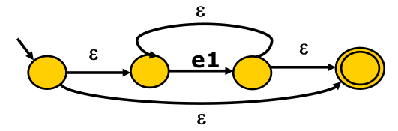
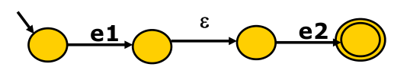
Thompson算法
e -> ε
| c∈∑
| e e
| e | e
| e*
e -> ε
e -> e1 | e2
e -> c
e -> e1 e2
e -> e1*

Slide 42
示例
a (b | c)*
ε
b
ε
4
5
ε
a
ε
ε
ε
0
1
2
3
8
9
ε
ε
6
c
7
ε

Slide 43
提纲
第一讲：词法分析简介
第二讲：词法分析器的手工构造
第三讲：正则表达式
第四讲：有限状态自动机
第五讲：正则表达式转NFA
第六讲：NFA转DFA
第七讲：DFA的最小化
第八讲：DFA的代码表示

Slide 44
回顾：自动生成
词法描述
自动
生成器
词法分析器
lex,
flex,
jlex,
…
正则表达式
有限自动机
Hopcroft最小化算法
Thompson算法
子集构造算法
正则表达式
NFA
DFA
词法分析器代码

Slide 45
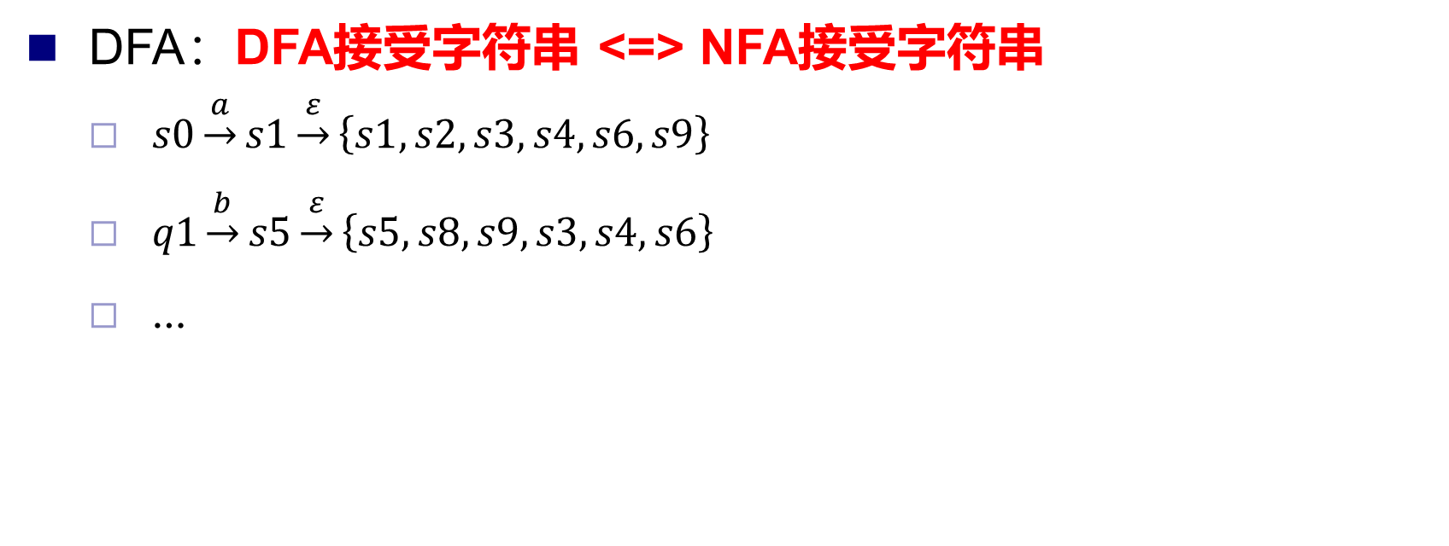
算法思想
a (b | c)*
ε
b
ε
4
5
ε
a
ε
ε
ε
NFA:
0
1
2
3
8
9
ε
ε
6
c
7
ε
DFA：DFA接受字符串 <=> NFA接受字符串
$s0\underset{→}{a}s1\underset{→}{ε}\left\{s1, s2, s3, s4, s6, s9\right\}$
$q1\underset{→}{b}s5\underset{→}{ε}\left\{s5, s8, s9, s3, s4, s6\right\}$
…
:q1
:q2
a
b
q0
q1
…
q2

Slide 46
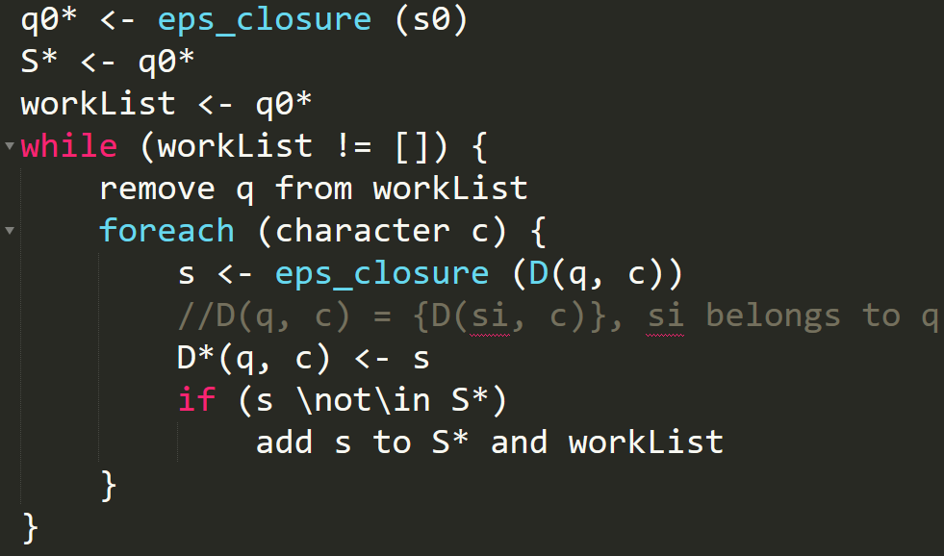
子集构造算法
NFA=(∑, S, q0, F, D)
DFA=(∑, S*, q0*, F*, D*)
子集构造算法：工作表算法
q0*
ε
c
q0
ε
b
ε
a
ε
ε
s

Slide 47
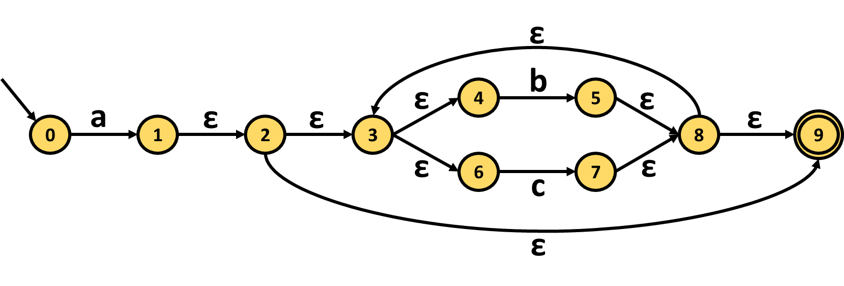
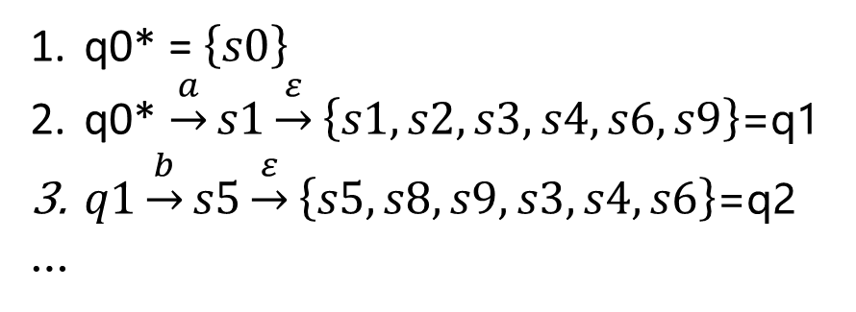
子集构造算法：示例
q0* = $\left\{s0\right\}$
q0* $\underset{→}{a}s1\underset{→}{ε}\left\{s1, s2, s3, s4, s6, s9\right\}$=q1
$q1\underset{→}{b}s5\underset{→}{ε}\left\{s5, s8, s9, s3, s4, s6\right\}$=q2
…
a
b
q0
q1
q2
…

Slide 48
对算法的讨论
NFA=(∑, S, q0, F, D)
DFA=(∑, S*, q0*, F*, D*)
算法为什么能够运行终止？
时间复杂度
最坏情况O(2^{N})
但在实际中不常发生
因为并不是每个子集都会出现
S* = {{…}, {…}, … }, 每循环一次往S*里添加一个S的子集
|S*| <= 2^{N}

Slide 49
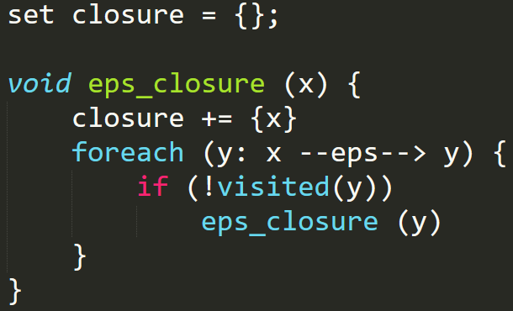
ε-闭包的计算：深度优先
ε
ε
q0
ε
ε
ε
ε
ε
ε

Slide 50
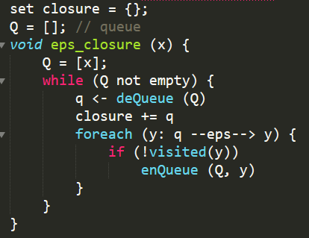
ε-闭包的计算：宽度优先
ε
ε
q0
ε
ε
ε
ε
ε
ε

Slide 51
提纲
第一讲：词法分析简介
第二讲：词法分析器的手工构造
第三讲：正则表达式
第四讲：有限状态自动机
第五讲：正则表达式转NFA
第六讲：NFA转DFA
第七讲：DFA的最小化
第八讲：DFA的代码表示

Slide 52
回顾：自动生成
词法描述
自动
生成器
词法分析器
lex,
flex,
jlex,
…
正则表达式
有限自动机
Hopcroft最小化算法
Thompson算法
子集构造算法
正则表达式
NFA
DFA
词法分析器代码

Slide 53
算法思想
a (b | c)*
ε
b
ε
4
5
ε
a
ε
ε
ε
NFA:
0
1
2
3
8
9
ε
ε
6
c
7
ε
b
b
q2
a
DFA：
q0
q1
c
b
状态是否可以压缩合并？
c
q3
c
b
a
a
q0
q1
J
b,c
q0
k
b,c
c

Slide 54

Hopcroft算法
John E. Hopcroft

Slide 55
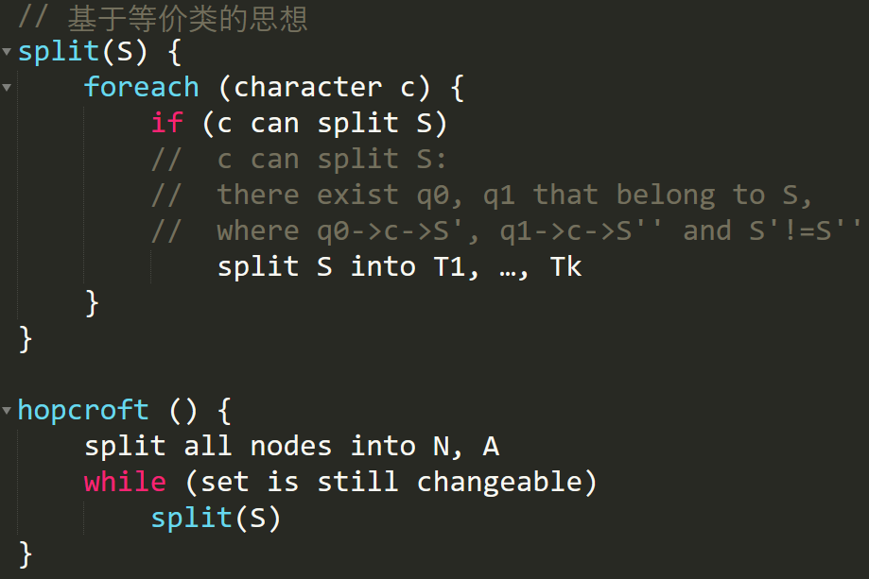
Hopcroft算法
S
S’
a
0
3
a
1
4
a
2
5
S’’
N
A
b
q2
a
q0
q1
c
b
c
q3

Slide 56
示例1
N
A
b
b
q2
a
q0
q1
c
b
c
q3
c
a
N
A
b,c

Slide 57
示例2
e
e
q2
q3
f
q0
T1
q1
T2
e
i
q4
q5
N
A
e: {q0,q1}, {q2,q4}, {q3,q5}
e/i: {q0}, {q1}, {q2,q4}, {q3,q5}
e
f
e
q0
q1
q2,q4
q3,q5
T1₁
T1₂
i
T2
A

Slide 58
提纲
第一讲：词法分析简介
第二讲：词法分析器的手工构造
第三讲：正则表达式
第四讲：有限状态自动机
第五讲：正则表达式转NFA
第六讲：NFA转DFA
第七讲：DFA的最小化
第八讲：DFA的代码表示

Slide 59
回顾：自动生成
词法描述
自动
生成器
词法分析器
lex,
flex,
jlex,
…
正则表达式
有限自动机
Hopcroft最小化算法
Thompson算法
子集构造算法
正则表达式
NFA
DFA
词法分析器代码

Slide 60
DFA的代码表示
概念上讲, DFA是一个有向图
实际上，有不同的DFA的代码表示
转移表
跳转表
哈希表
。。。
取决于在实际实现中，对时间空间的权衡

Slide 61

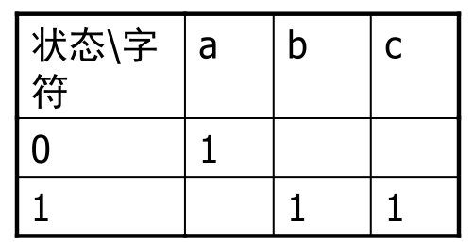
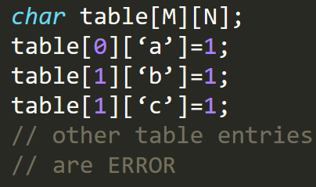
转移表
转移表
词法分析
驱动代码
字符流
记号

Slide 62
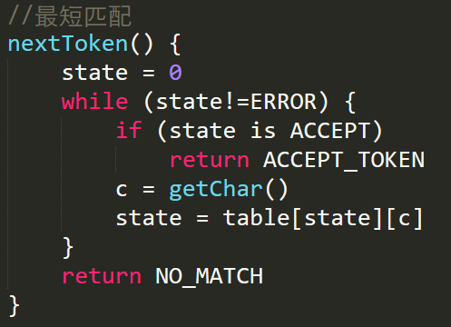
驱动代码
示例：“abcabc\0”

Slide 63

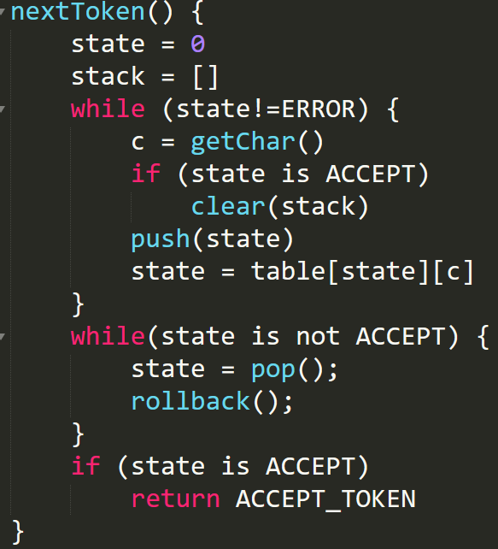
驱动代码：最长匹配
示例
关键字
if
ifif
字符流
“ifif\0”
“ifii\0”
1
3
0
2
2
4
State:1
State:2
State:3
State:4
State:ERROR
State:ACCEPT

Slide 64
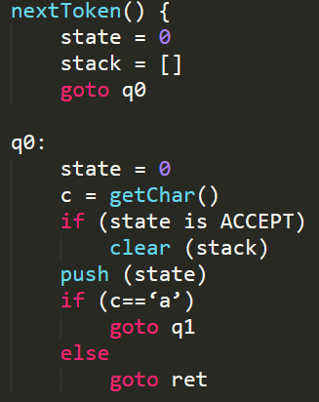
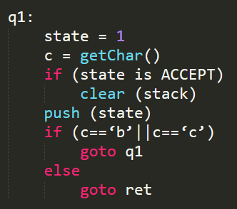
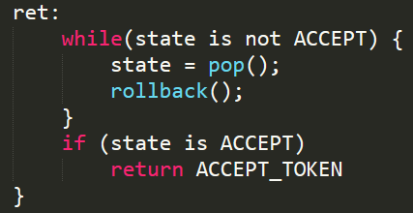
跳转表

Slide 65
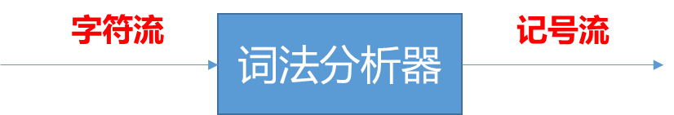
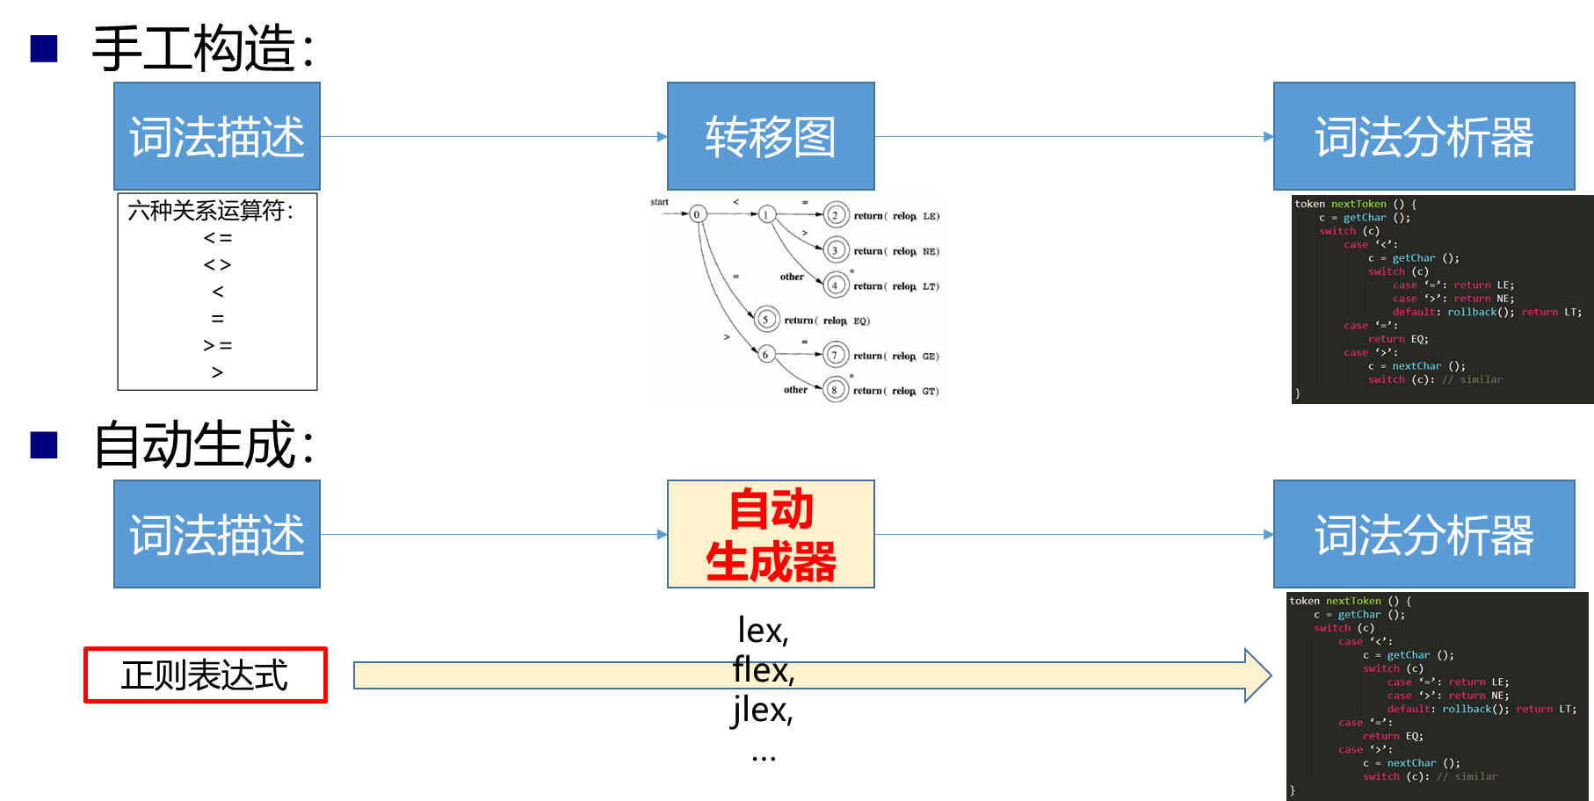
本章总结

Slide 66
第二章作业
作业：龙书习题
词法分析简介：3.1.1，3.1.2
正则表达式：3.3.2， 3.3.5(1-3,9)， 3.3.11
转移图：3.4.1，3.4.2
自动机： 3.6.2, 3.6.3, 3.6.4
RE->NFA, NFA->DFA： 3.7.1, 3.7.3
DFA最小化：3.9.4
提交方式
电子版，pdf格式
自行百度如何word转pdf☺
发送给所有助教的邮箱
邮件格式
标题：编译原理作业-[姓名]-[班级]-[学号] 样例：编译原理作业-宋勃升-计科x-2018001
内容：添加作业pdf为附件
提交时间
2020年10月31日23:59前

Slide 67
Thanks!
宋勃升
湖南大学-信息科学与工程学院-计算机科学系
邮箱：boshengsong@hnu.edu.cn
个人主页：http://csee.hnu.edu.cn/people/songbosheng

